Slide 1
anaconda
下载地址：
https://repo.continuum.io/archive/Anaconda3-5.1.0-Windows-x86_64.exe
直接安装

Slide 2
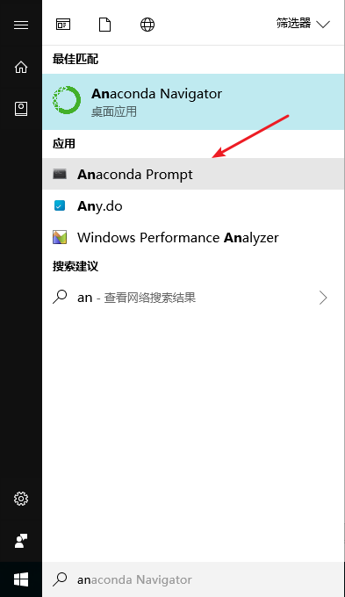
安装完成后
管理员身份运行：

Slide 3
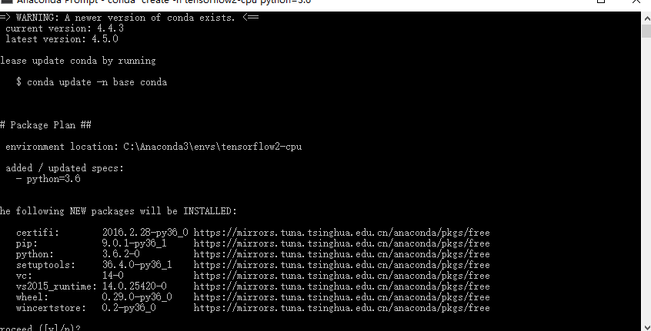
进入之后
conda create –n tensorflow-cpu python=3.6（输入后回车运行）
命令后稍等提示要yes or no
选择y继续
提示：Windows系统复制粘贴不可用，可鼠标右键操作

Slide 4
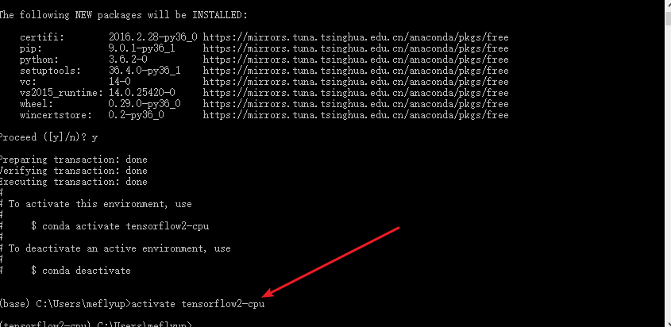
上述完成以后，
运行activate tensorflow-cpu
注意：图中是tensorflow2-cpu,因为我本机已有一个。

Slide 5
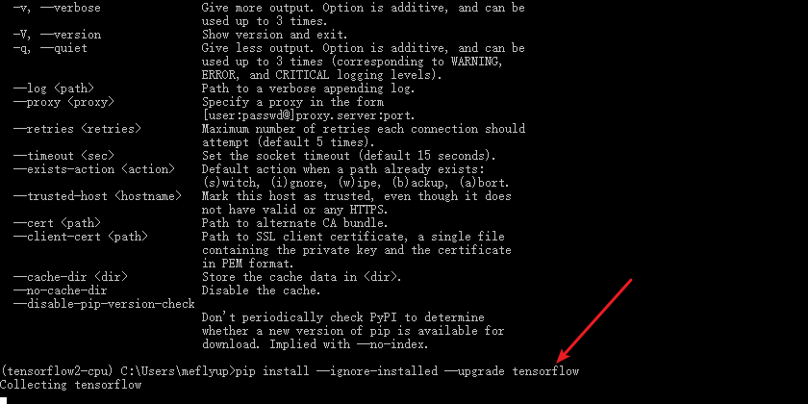
接着
命令：
pip install --ignore-installed --upgrade tensorflow
等待完成即可

Slide 6
继续安装jupyter
输入命令：
conda install jupyter
然后继续
Conda install

Slide 7
继续安装程序运行所需包
输入命令：
conda install 包名称
然后继续
Conda install …
提示：该界面下可用键盘方向上键快速复制已输入命令；
Windows系统复制粘贴不可用，可鼠标右键操作
jieba==0.39
Markdown==2.6.11
matplotlib==2.0.2
notebook==5.5.0
numpy==1.14.2
openpyxl==2.5.0
pandas==0.20.3
requests==2.18.4
scikit-learn==0.19.1
scipy==1.0.1
tensorboard==1.7.0
tensorflow==1.7.0
pickle
six
包

Slide 8
验证tesnsorflow是否成功
继续上面，输入命令
Python，进入到了python解释器，然后可以逐行（每行输入完了回车即可）：
>>> import tensorflow as tf
>>> hello = tf.constant('Hello, TensorFlow!')
>>> sess = tf.Session()
>>> print(sess.run(hello))
最后看到打印的：'Hello, TensorFlow!

Slide 9
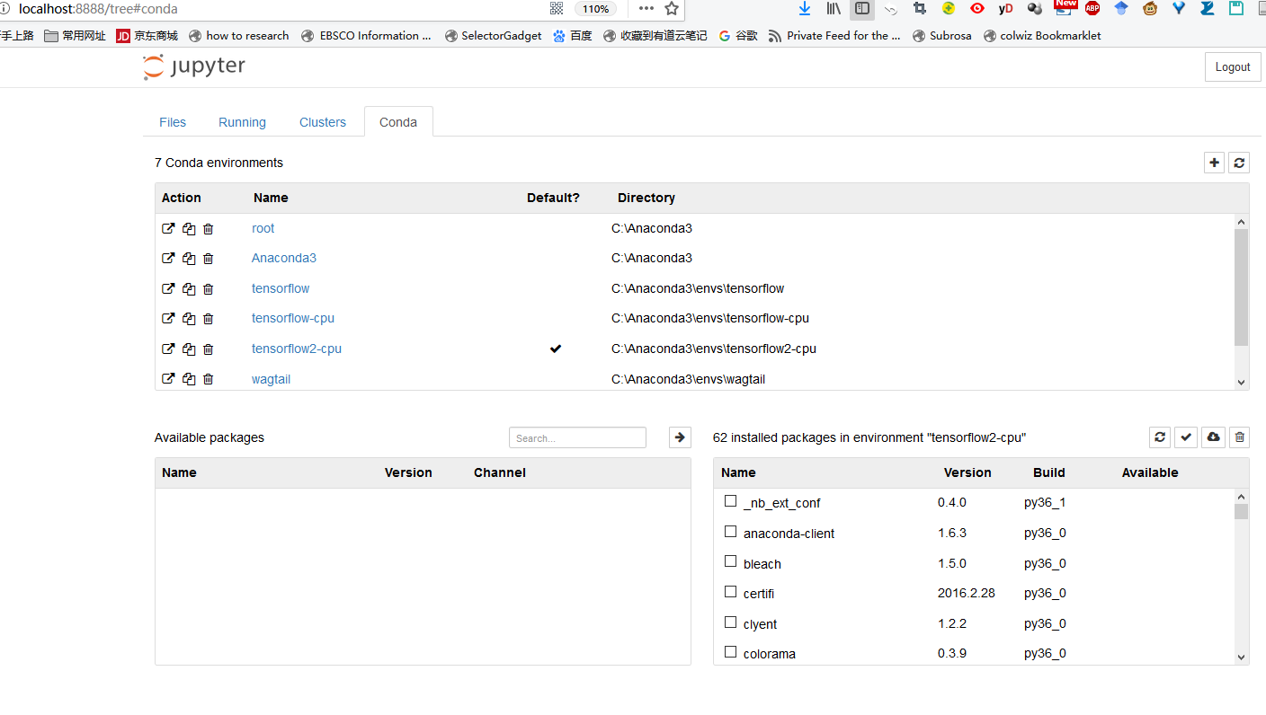
安装notebook
conda install jupyter
conda install nb_conda
完了之后验证：
Jupyter notebook，
运行成功后，自动回打开浏览器，
如图所示，即表示ok

